Slide 1

Factorii generali care influenţează comportamentul consumatorilor
Cunoaşterea atitudinilor şi a comportamentului cumpărătorilor permite distribuitorului să-şi contureze o idee, mai mult sau mai puţin precisă, despre motivele pentru care el alege un anumit magazin, este fidel sau nu, se simte mai mult sau mai puţin implicat în actul de cumpărare

Slide 2
Studiul consumatorilor
A prevedea comportamentul consumatorului implică studierea personalităţii, a motivaţiilor, atitudinilor şi opţiunilor/opiniilor acestora, studierea mediului în care trăieşte, a tradiţiilor culturale şi obiceiurilor sale de consum şi de cumpărare

Slide 3

Criterii de clasificare a consumatorilor
• factori demografici: vârsta, sex, ocupaţie
• factori psihologici: temperament, caracter
• factori conjuncturali: condiţiile ambientale şi împrejurările specifice în care se realizează actele de vânzare-cumpărare

Slide 4
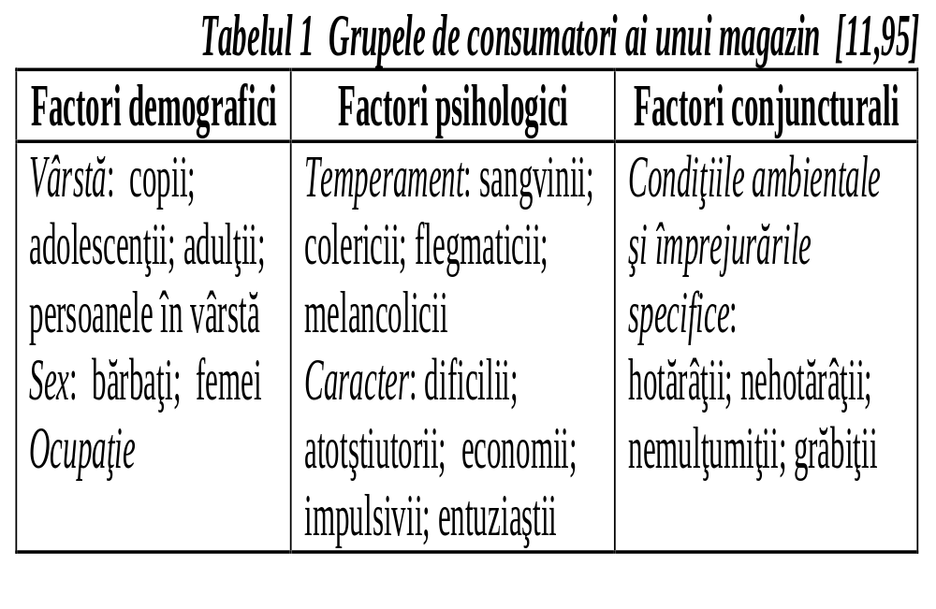
Grupe de consumatori

Slide 5

Factorii psihologici
Temperamentul, care reprezintă latura dinamico-energetică a personalităţii umane defineşte mai multe tipuri de consumatori

Slide 6
Influenţa temperamentului la cumpărare
Cumpărătorul cu un temperament sangvin este vioi, energic, optimist, sociabil, se adaptează uşor la situaţii noi de mediu şi la diferiţi oameni, este sigur pe el, îndrăzneţ şi rapid în luarea deciziei de cumpărare, dar nu acceptă cu uşurinţă sfaturile personalului din comerţ
Cumpărătorul cu un temperament coleric este foarte nervos, îşi iese repede din fire, fiind nestăpânit, foarte rapid şi mobil, se decide imediat asupra cumpărăturii, dar nu suportă contrazicerile, acceptând destul de greu sugestiile vânzătorului

Slide 7
Influenţa temperamentului la cumpărare
Cumpărătorul cu un temperament flegmatic este mai lent, calm răbdător, cu mimică şi gesturi mai puţin expresive, mai rezervat şi nu-şi exprimă vizibil gusturile şi preferinţele, chibzuind mult până la decizia de cumpărare pentru care acceptă sugestiile vânzătorului
Cumpărătorul cu un temperament melancolic este foarte sensibil, impresionabil, liniştit, nehotărât, având nevoie de sprijinul vânzătorului, cu condiţia ca acesta să fie delicat şi plin de tact

Slide 8
Influenţa caracterului asupra comportamentului la cumpărare
• consumatorul dificil este foarte pretenţios, se hotărăşte greu, respingând argumentele vânzătorului chiar dacă nu are motiv
• consumatorul atotştiutor se consideră competent în legătură cu orice produs, vrând să facă, în orice împrejurare, dovada acestei competenţe
• consumatorul econom apreciază mai toate produsele în funcţie de bugetul său bănesc, chibzuind îndelung până când se decide să cumpere, fiind foarte atent la preţul produsului
• cumpărătorul impulsiv ia decizii de cumpărare în mod subit, fără să se gândească prea mult, fiind impresionat de înfăţişarea produsului, de marca lui
• cumpărătorul entuziast este impresionat repede de un produs pe care îl laudă şi îl admiră în mod excesiv

Slide 9

Factorii conjuncturali
• consumatorul hotărât - persoana care ştie precis ce vrea, ştie că produsul se găseşte în magazinul respectiv;
• consumatorul nehotărât – persoana care fie nu ştie precis ce doreşte, fie nu ştie că produsul dorit se află în magazin;
• consumatorul nemulţumit – persoana care nu găseşte marfa dorită sau nu a fost servită potrivit aşteptărilor;
• consumatorul grăbit – persoana care, fiind în mare criză de timp în magazin, preferă să renunţe la cumpărături în caz de aglomeraţie.

Slide 10
Atitudine faţă de un produs nou
inovatorii – cei ce acceptă riscul şi adoptă primii noile produse;
adaptaţii timpurii – sunt în general liderii de opinie ai grupului din care fac parte;
majoritatea timpurie – consumatorii temperaţi care însă urmează destul de rapid liderii de opinie;
majoritatea târzie – marcată de scepticism, adoptă un produs nou după ce a fost preluat de o mare parte a consumatorilor;
lenţii – caracterizaţi prin suspiciune permanentă faţă de schimbare, tradiţionalism sau chiar nihilism.

